Slide 1

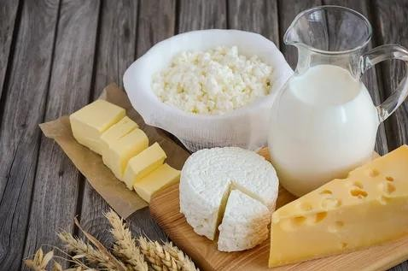
Производство бактерий для молочнокислого производства
Калекулин Иван
Спикер
1

Slide 2
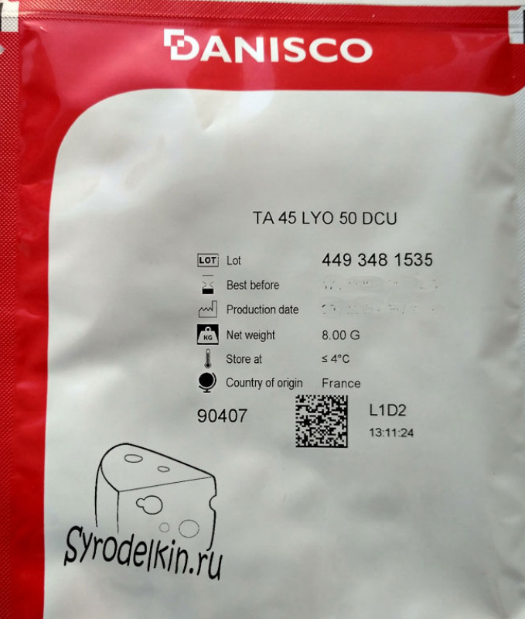

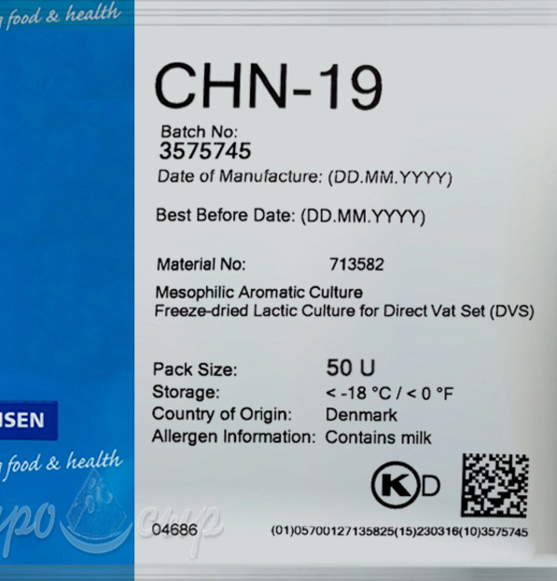

Проблема
Подавляющая часть рынка поставщиков заквасок для кисломолочного производства - зарубежные компании, что создает сложности в производстве продукции, негативно влияет на ее конечную стоимость, а так же создает зависимость отечественного производителя от иностранных компаний.
Более того, качество заквасок, производимых в России нуждается в улучшении
2

Slide 3

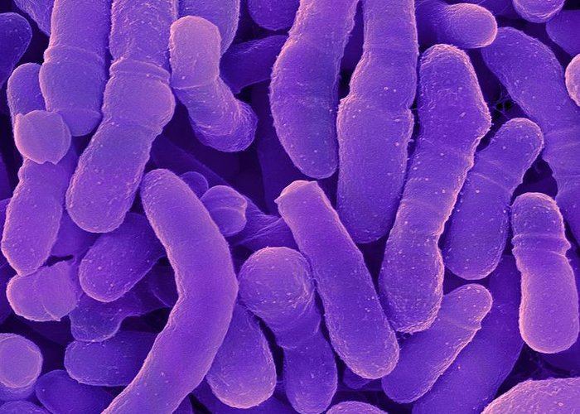
Решение
Разработка новой технологии культивации штаммов микроорганизмов с повышенным выходом биомассы, устойчивостью к внешним воздействиям, а также их улучшенными свойствами для производства кисломолочной продукции
Формула изобретения
3

Slide 4
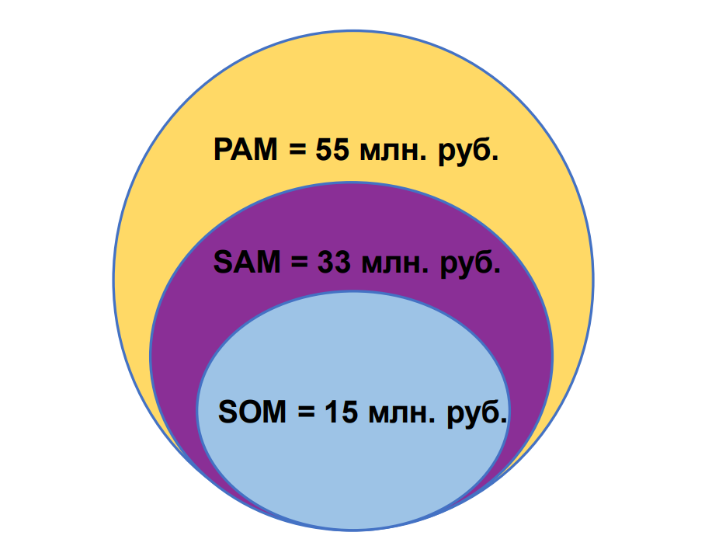




Анализ рынка
На рынке существует одиннадцать крупных производителей молочнокислых заквасок для производства кисломолочной продукции. Из них 60% проводят собственные разработки современных технологий культивации, однако существует минимум три компании, которые могут быть заинтересованы в предлагаемой нами технологии. При оценочной стоимости нашей технологии в 5 млн. руб. распределение рынка выглядит следующим образом.
4

Slide 5
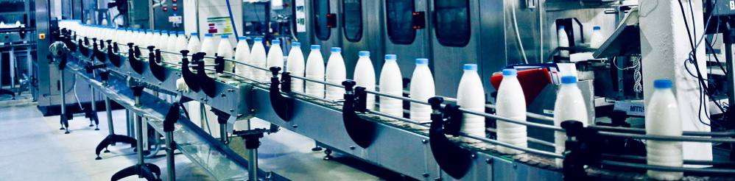
Бизнес модель
Планируемый способ получения прибыли – продажа патента и технологии крупным производителям кисломолочных заквасок. Оптимальная технология производства, предлагаемая нами, позволит производителю оптимизировать производственный процесс и получать продукт с уникальными свойствами в повышенном количестве.
ФОТО ПРЕДПРИЯТИЯ
6

Slide 6
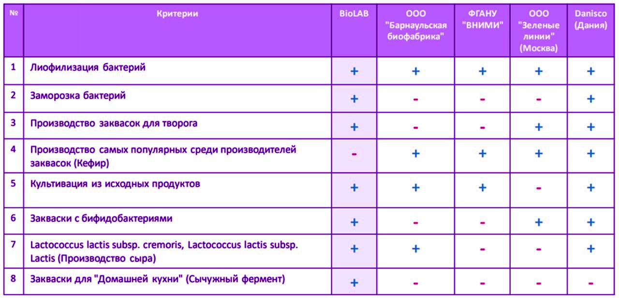

Конкурентный анализ
8
5

Slide 7

Потребность в инвестициях
На проведения полноценных исследований, создание нескольких прототипов продукта и выбора лучшего из них. А так же создание полноценной методики культивации применительно к промышленному производству необходимо: 1 766 000 рублей
7

Slide 8
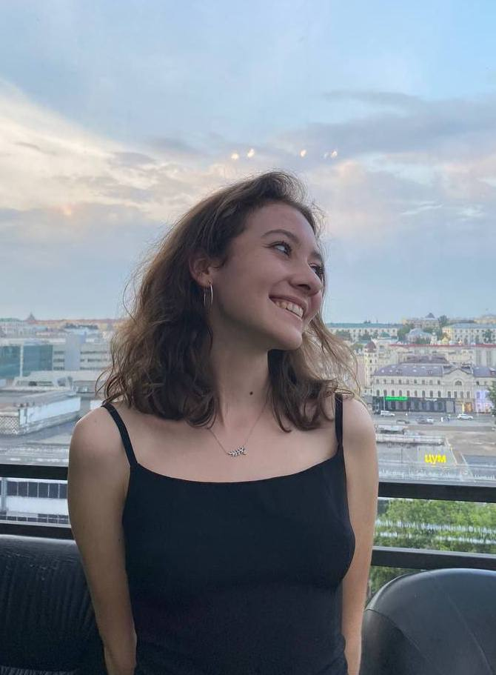
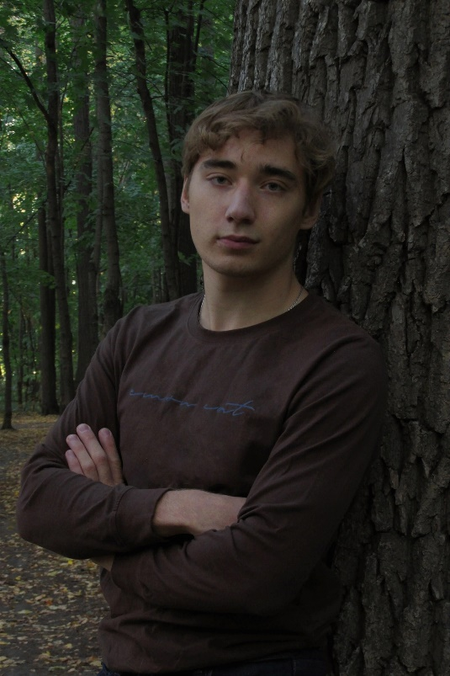
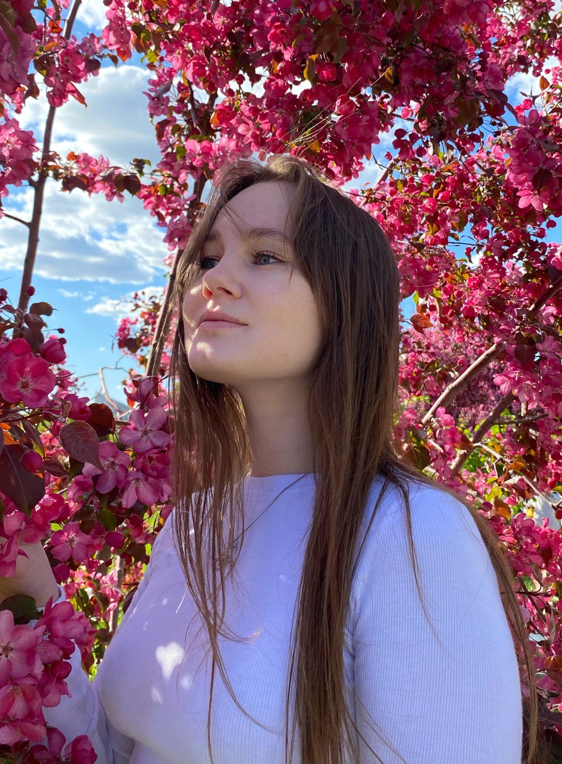

КОМАНДА ПРОЕКТА
Иванова Виолетта
синтетик
Калекулин Иван
проект-менеджер
Василевская Марина
аналитик
Сизов Николай
координатор
Студент 3-го курса ХИ им. А. М. Бутлерова. Научная деятельность на кафедре органической химии ИОФХ им. А. Е. Арбузова
Студент 3-го курса ХИ им. А. М. Бутлерова. Научная деятельность на кафедре высокомолекулярных и элементоорганических соединений
Студент 3-го курса ХИ им. А. М. Бутлерова. Научная деятельность на кафедре аналитической химии
Студент 3-го курса ХИ им. А. М. Бутлерова. Высокие навыки работы с программным обеспечением MS Office. Опыт научной работы на кафедре органической химии
8

Slide 9
Дорожная карта
Лабораторные исследования
Создание методики и технологии
3
Масштабирование производственного процесса
Патентование технологии
Производство пробной партии по промышленной технологии
Готовое предложение в виде технологии
9
9

Slide 10


Ожидаемый прогноз
РЕЗУЛЬТАТИВНОСТЬ ПРОЕКТА
В течение полугода:
👉 Проведутся лабораторные исследования
👉 Будет выявлен оптимальный путь культивирования
штаммов
👉 Определён необходимый набор биологически активных веществ
👉 Будут определены оптимальные условия производства
В течение года:
👉 Произведено масштабирование
👉 Выход на прямого потребителя технологии
👉 Внедрение технологии в производственный процесс
Потенциальные потребители технологии:
👉 ООО «Зеленые линии»
👉 ООО «БифиЛайф»
👉 ООО «Барнаульская Биофабрика»
10

Slide 11
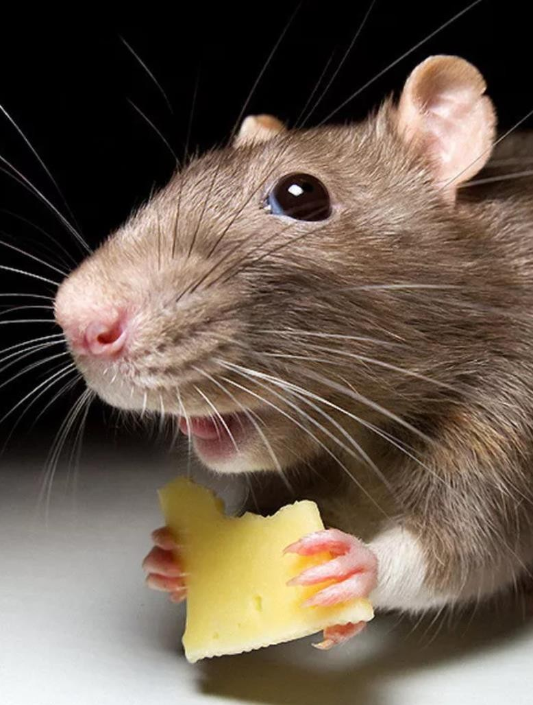
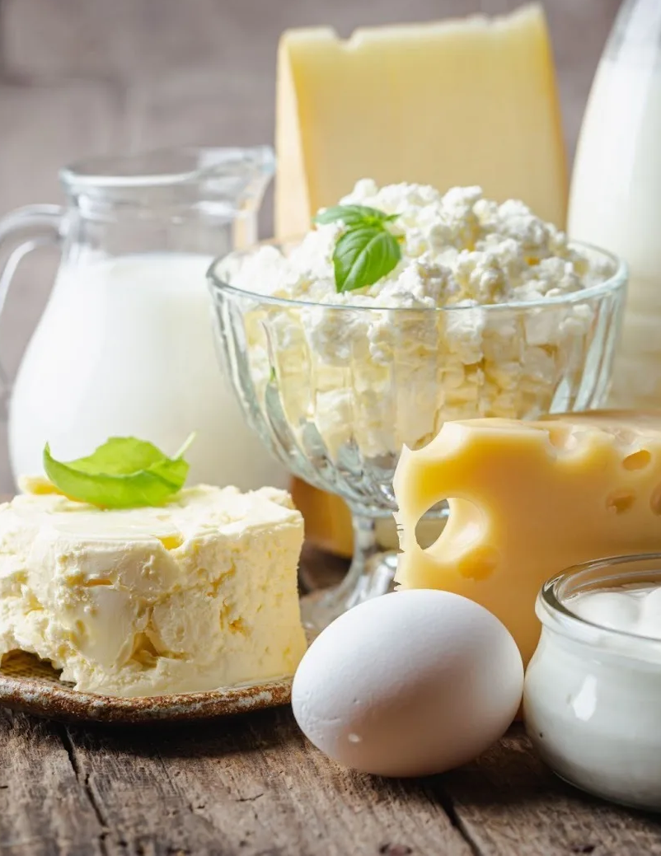


Спасибо за внимание!
КОНТАКТЫ
8 900 323 38 44
ikalekulin@bk.ru
11

